Slide 1
Den danske revolution 2
Aktør/struktur teori – Historien om Danmark

Slide 2
Dagens program
1) Opsamling fra sidst
2) Aktør/struktur teori
3) Historien om Danmark
4) Opsamling

Slide 3
Opsamling fra sidst
Hvad kendetegner de nationalliberale der dominerer perioden?
Hvilke krav stiller de til det danske rige fremadrettet?

Slide 4
Aktør/struktur teori
Som historikere er vi interesseret i at undersøge hvad der driver historien
Her skelner vi typisk mellem aktør-forklaringer og struktur-forklaringer
Aktøren betegner historiens 'hovedperson', der tager beslutninger, handler og er årsag til de forandringer, vi ser. Aktøren kan være en person, men også en stat, et politisk parti, en militær alliance eller en anden organisation. Strukturen, derimod, betegner den samfundsmæssige sammenhæng, som aktøren indgår i.

Slide 5
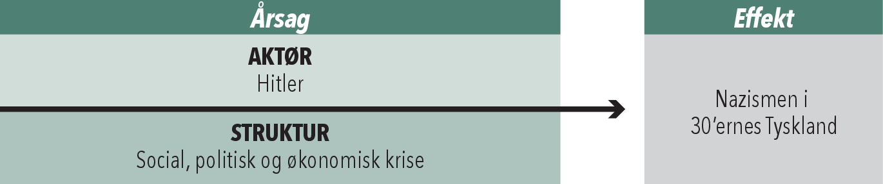
Et klassisk eksempel
Tit skal svaret findes i en kombination af begge forklaringer.
Hitler havde ikke succes med at indføre nazisme i Tyskland i starten – men da strukturerne (økonomisk krise) var til stede så lykkedes det for ham.

Slide 6
Aktør/struktur teori til eksamen
Marx teori om revolutioner er i høj grad en strukturforklaring
Folket vil rejse sig og lave revolution når utilfredsheden er stor nok med det samfund individet lever i
Vi kan altså tænke strukturen som den kontekst vi bliver nødt til at have styr på for til fulde at kunne forstå de enkelte aktørers handling.
Det er revolutionerne i hele Europa (Struktur) der gør at aktører i Danmark pludselig får muligheden for at pressen kongen til demokrati i Danmark

Slide 7
Historiebrug

Slide 8
Historien om Danmark
Vi skal se DRs skildring af hvad der skete dengang
Vi skal prøve at lægge mærke til hvordan henholdsvis struktur forklaringer og aktør forklaringer anvendes til at beskrive den historiske udvikling
Vi samler op på tavlen bagefter og skriver ned, så hvis vi bare husker så godt vi kan løbende så hjælpes vi ad bagefter. ☺
Vi må også godt lægge mærke til om nogle personer skildres positivt/negativt

